Slide 1

Programmeren met kinderen
Aandacht voor computational thinking in de bovenbouw

Slide 2
Opzet
Ongestructureerde workshop!
Speel wat met de Mindstorms, WeDo, Cubetto, BeeBot, unplugged programmeerlessen!
Ik zal tussendoor mijn verhaal vertellen, maar voel je vrij om zelf te ontdekken!
De planning van deze workshop

Slide 3


Software LEGO Education
LEGO MINDSTORMS Education EV3 Programming
LEGO Education WeDo 2.0
Of pak één van de iPads, daar staat de software al op!

Slide 4
Opzet
Theorie computational thinking
Unplugged programmeerlessen
Lego Mindstorms en WeDo
Cubetto en BeeBot
Vragenronde
De planning van deze workshop

Slide 5
Inhoud
Wat is computational thinking?
Wat is de meerwaarde van computational thinking?
Op welke manier kan het onderwijs van computational thinking in de bovenbouw van het primair onderwijs worden vormgegeven?

Slide 6
Theorie
Wat is computational thinking?
Denken als een computer scientist
Toevoeging aan het probleemoplossend vermogen
Stapsgewijs werken
Problemen opdelen in kleine stukjes
Algoritmisch denken
Gegevensverwerking

Slide 7
Theorie
Wat is computational thinking niet?
Omgaan met Word, PowerPoint en Excel
Veilig internetten
Programmeren

Slide 8
Theorie
Wat is computational thinking?
Verzameling denkstrategieën waarmee kinderen
stapsgewijs en effectief oplossingen kunnen
vinden voor problemen, die in sommige gevallen
door een computer uitgevoerd kunnen worden

Slide 9
Theorie
Wat is computational thinking?
gegevens verzamelen
gegevens analyseren
gegevens visualiseren
probleem decompositie
abstractie
algoritmes en procedures
automatisering
simulatie en modellering
paralellization
bron: curriculumvandetoekomst.slo.nl

Slide 10
Theorie
Een aantal onderdelen van computational thinking
Algoritmisch denken
Decompositie
Abstractie

Slide 11
Theorie
Algoritmisch denken
Oplossing kunnen uitbeelden in een logisch stappenplan
Systematisch werken
Korte duidelijke stappen
Uitkomst is voorspelbaar

Slide 12
Theorie
Algoritmisch denken, voorbeelden
Boterhamrobot
Recept
Handleiding (TV, Ikea, Lego)

Slide 13
Theorie
Decompositie
Groot probleem opdelen in kleinere problemen
Oplossen van de afzonderlijke problemen

Slide 14
Theorie
Decompositie, voorbeelden
Bouwen van een huis (bouwtekening, fundering, muren, dak, gas/water/elektriciteit)
Mens in de ruimte (raket, zwaartekracht, geen zuurstof, temperatuur, energie opwekken, communicatie met de aarde)

Slide 15
Theorie
Abstractie
Kern van computational thinking
Systematisch weergeven van de probleemsituatie
Modelleren, simuleren, abstraheren…
Versimpeling van de probleemsituatie door weglaten details
Vertalen van de oplossing in een ‘tussentaal’ (tekening, model, code)

Slide 16
Theorie
Abstractie, voorbeelden
Stroomschema van hoe beweging in een fiets verloopt
benen
trappers
ketting
achterwiel

Slide 17
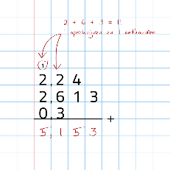
Theorie
START
Abstractie, voorbeelden
Beslisboom bij optellen
tel de twee getallen bij elkaar op
ja
nee
groter dan 10?
‘1’ onthouden
cijfer opschrijven

Slide 18
Theorie
Abstractie
Overlap met decompositie, algoritmisch denken, simulatie, gegevens-analyse, etc.
Schematische weergave van de probleemsituatie
Meerwaarde voor andere vakken

Slide 19
Theorie naar praktijk
De rol van programmeren
Als je gaat programmeren, maak je gebruik van computational thinking
Maar je kan ook op andere manieren aan computational thinking werken
Programmeren is dus niet hetzelfde als computational thinking: programmeren is een vaardigheid, CT een manier van denken

Slide 20
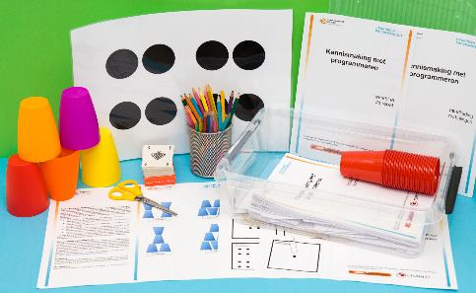
Unplugged programmeren
Lessen voor bovenbouw PO

Slide 21
Unplugged programmeren
Lessen voor bovenbouw PO
Concepten van programmeren leren, zonder te programmeren op de PC
Variabelen, herhalingen, voorwaarden, binair tellen
Online uitloopopdrachten
Evolutie van lesmateriaal van vorig jaar (NWT Conferentie Lunteren)
Gratis te downloaden: www.hanze.nl/programmeren

Slide 22
Unplugged programmeren
Lessen voor bovenbouw PO
Binair tellen (als abstractie van ‘gewoon’ tellen)
Sequenties (algoritmisch denken, decompositie)
Variabelen (abstractie, gegevens visualiseren)
Herhalingen (abstractie, decompositie, algoritmisch denken)
Voorwaarden (abstractie, decompositie, algoritmisch denken)
Wij zijn de computer (automatisering, simulering, decompositie)

Slide 23
Unplugged programmeren
Lessen voor bovenbouw PO, deel twee
Concepten, die geleerd zijn tijdens de unplugged lessen, in een programmeeromgeving toepassen
Cursus HTML en JavaScript, bouw je eigen website, ook buiten de klas!
Naast programmeren ook schrijven, creatief werken, samenwerken, etc.
Vanaf begin 2017 online beschikbaar: www.hanze.nl/programmeren

Slide 24
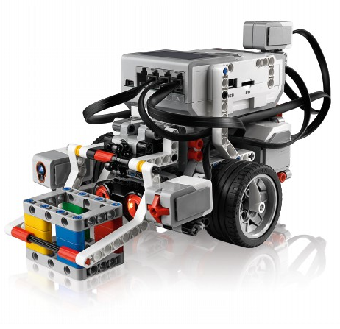
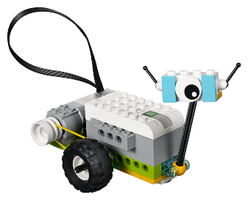
LEGO WeDo en Mindstorms
Lessen voor bovenbouw PO

Slide 25
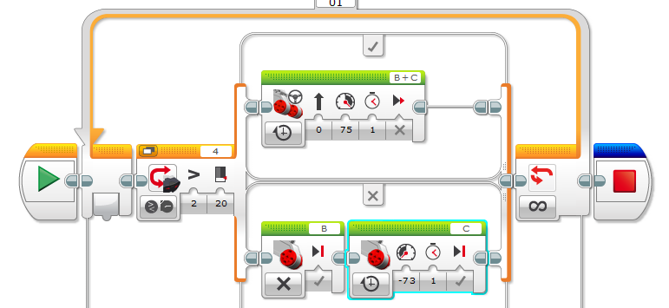

LEGO WeDo en Mindstorms
Lessen voor bovenbouw PO
Robots gemaakt door LEGO Education
Grafische programmeeromgeving
Compleet lespakket inbegrepen, programmeren via iPad of PC

Slide 26
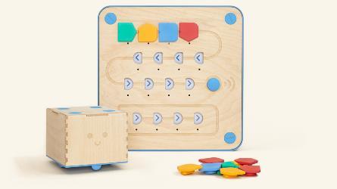
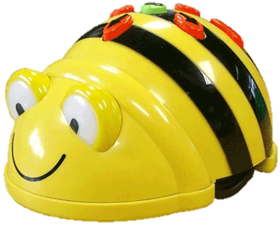
Cubetto en BeeBot
Lessen voor onderbouw PO

Slide 27
Cubetto en BeeBot
Lessen voor onderbouw PO
Programmeren voor de allerjongsten
Concepten op een heel basaal niveau aanbieden
Aankleden, boterham smeren is eigenlijk ook een algoritme
Hoe komt Cubetto op de maan? (werken met de mat)
Meer weten? 15:40u – 16.55u W34 “Met Ruby op avontuur”
Infotheek, derde verdieping

Slide 28
Vragen

Slide 29
Hylke Faber
Junior onderzoeker
h.h.faber@pl.hanze.nl

